Slide 1
Регистровый файл. Память. Программируемое устройство
2
Архитектуры микропроцессорных систем и средств

Slide 2
План лабораторной работы
1 пара
Пример синтеза памяти на языке Verilog HDL (T)
Синхронная память (T)
Синтез и верификация трехпортового регистрового файла (S)
2 пара
Архитектура и микроархитектура программируемого устройства (T)
Пример программы (T)
Реализация микроархитектуры. Программирование (S)
Проверка на отладочном стенде (S)

Slide 3
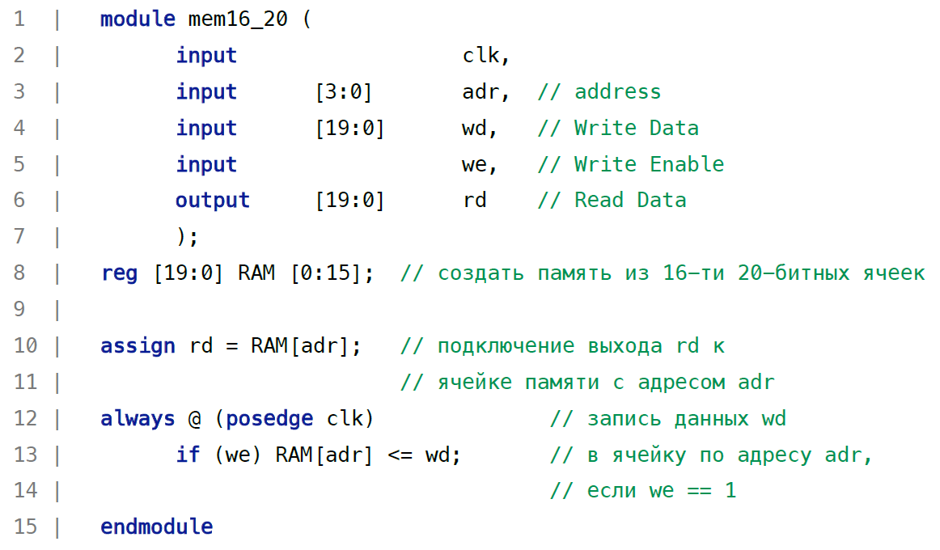
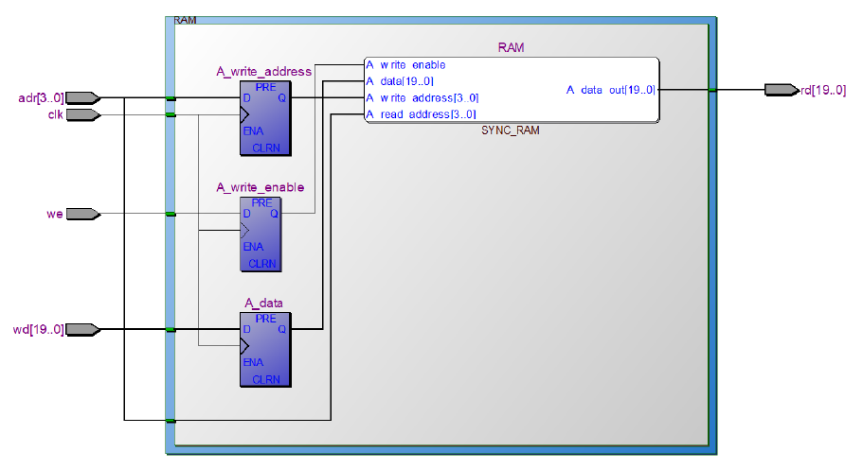
Пример синтеза памяти на языке Verilog HDL

Slide 4
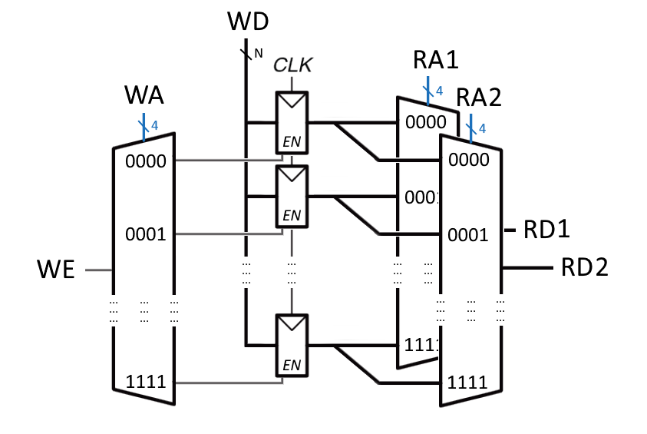
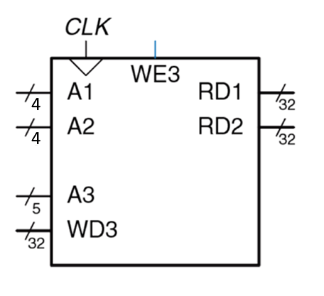
Трехпортовый регистровый файл
=0000
1
=1111
=0001
0000
0001
0001

Slide 5
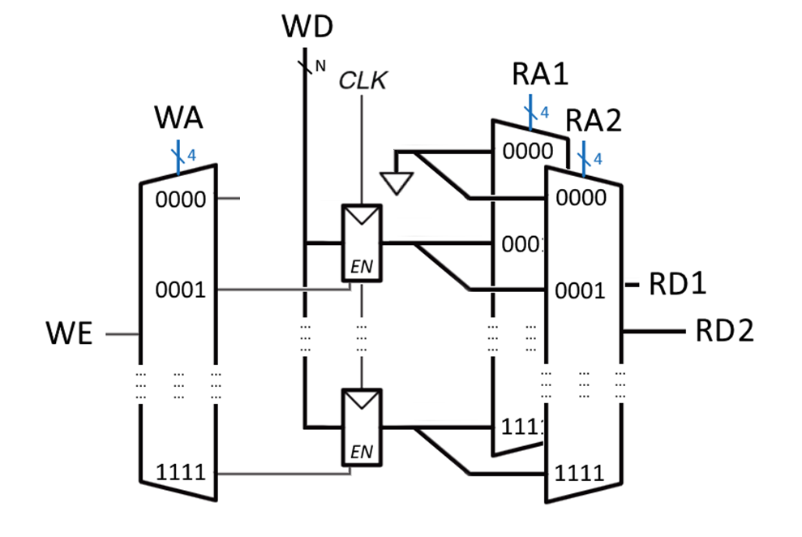
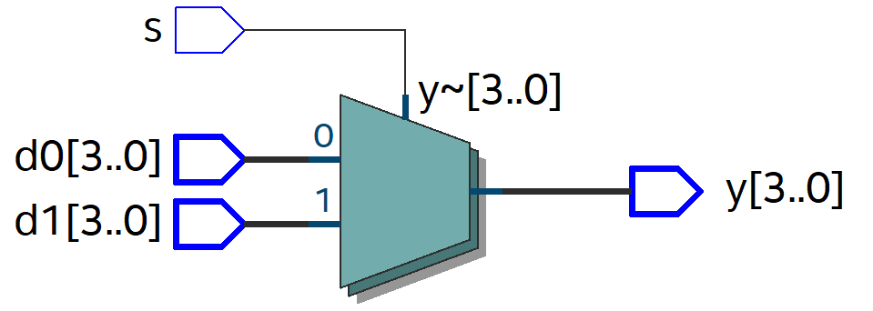
Трехпортовый регистровый файл
module ternarny (
input [3:0] d0, d1,
input s,
output [3:0] y
);
assign y = s ? d1 : d0;
endmodule

Slide 6
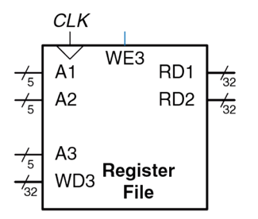
Задание

Slide 7
План лабораторной работы
1 пара
Пример синтеза памяти на языке Verilog HDL (T)
Синхронная память (T)
Синтез и верификация трехпортового регистрового файла (S)
2 пара
Архитектура и микроархитектура программируемого устройства (T)
Пример программы (T)
Реализация микроархитектуры. Программирование (S)
Проверка на отладочном стенде (S)

Slide 8
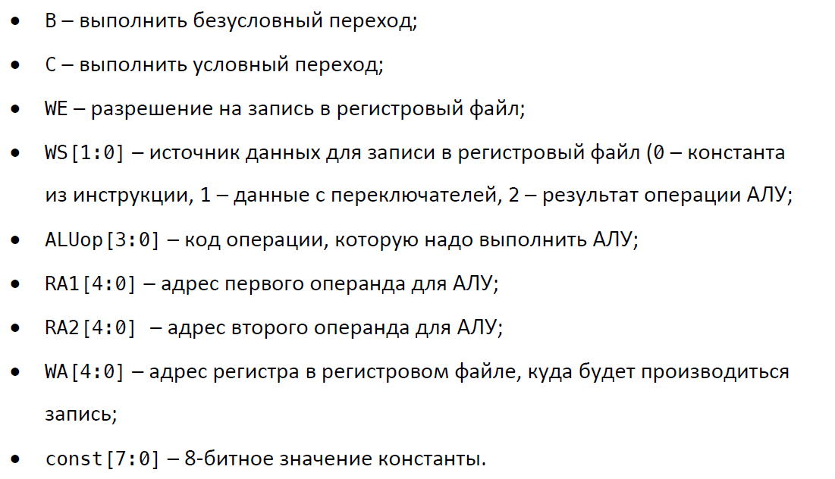
Архитектура

Slide 9
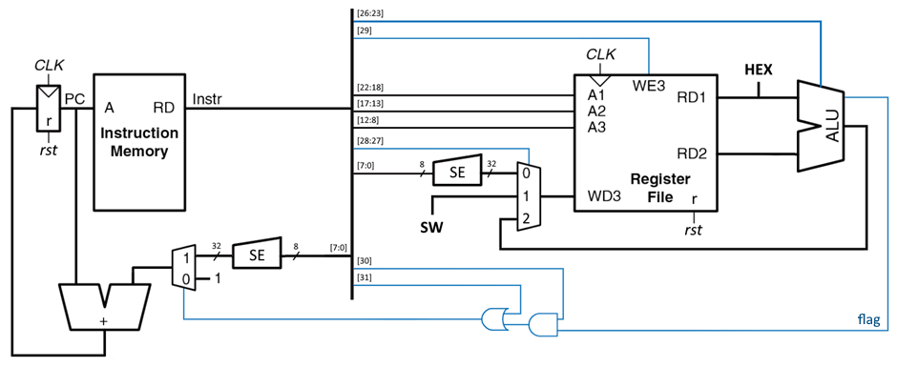
1. Операция на АЛУ
1
10
0
0

Slide 10
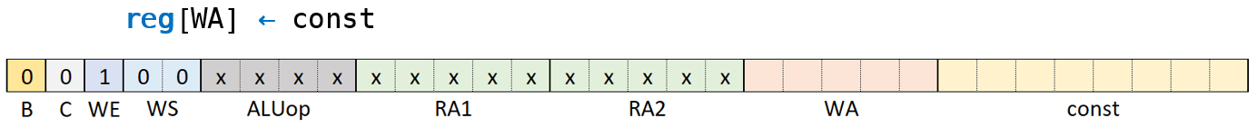
2. Загрузка константы
1
00
0
0

Slide 11
3. Загрузка с внешних устройств
1
01
0
0

Slide 12
4. Безусловный переход
0
0
1
1

Slide 13
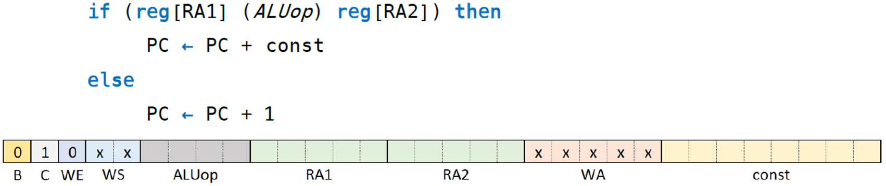
5. Условный переход
0
1
flag
0

Slide 14
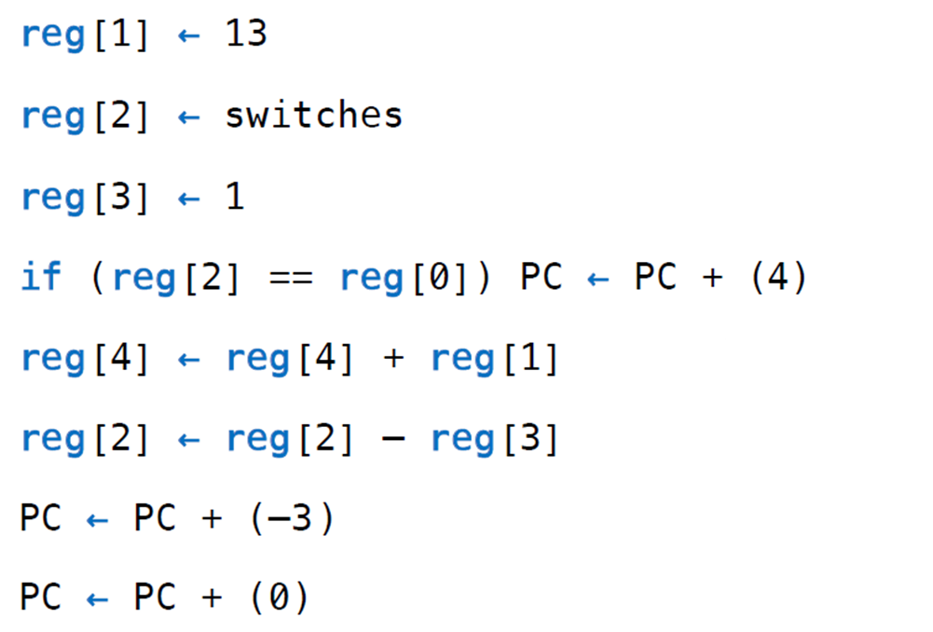
Пример программы (13 * switches)
reg[1] | reg[2] | reg[3] | reg[4]
0 | 0 | 0 | 0

Slide 15
Пример программы (13 * switches)
reg[1] | reg[2] | reg[3] | reg[4]
13 | 0 | 0 | 0

Slide 16
Пример программы (13 * switches)
reg[1] | reg[2] | reg[3] | reg[4]
13 | 2 | 0 | 0

Slide 17
Пример программы (13 * switches)
reg[1] | reg[2] | reg[3] | reg[4]
13 | 2 | 1 | 0

Slide 18
Пример программы (13 * switches)
reg[1] | reg[2] | reg[3] | reg[4]
13 | 2 | 1 | 0

Slide 19
Пример программы (13 * switches)
reg[1] | reg[2] | reg[3] | reg[4]
13 | 2 | 1 | 13

Slide 20
Пример программы (13 * switches)
reg[1] | reg[2] | reg[3] | reg[4]
13 | 1 | 1 | 13

Slide 21
Пример программы (13 * switches)
reg[1] | reg[2] | reg[3] | reg[4]
13 | 1 | 1 | 13

Slide 22
Пример программы (13 * switches)
reg[1] | reg[2] | reg[3] | reg[4]
13 | 1 | 1 | 13

Slide 23
Пример программы (13 * switches)
reg[1] | reg[2] | reg[3] | reg[4]
13 | 1 | 1 | 26

Slide 24
Пример программы (13 * switches)
reg[1] | reg[2] | reg[3] | reg[4]
13 | 0 | 1 | 26

Slide 25
Пример программы (13 * switches)
reg[1] | reg[2] | reg[3] | reg[4]
13 | 0 | 1 | 26

Slide 26
Пример программы (13 * switches)
reg[1] | reg[2] | reg[3] | reg[4]
13 | 0 | 1 | 26

Slide 27
Пример программы (13 * switches)
reg[1] | reg[2] | reg[3] | reg[4]
13 | 0 | 1 | 26

Slide 28
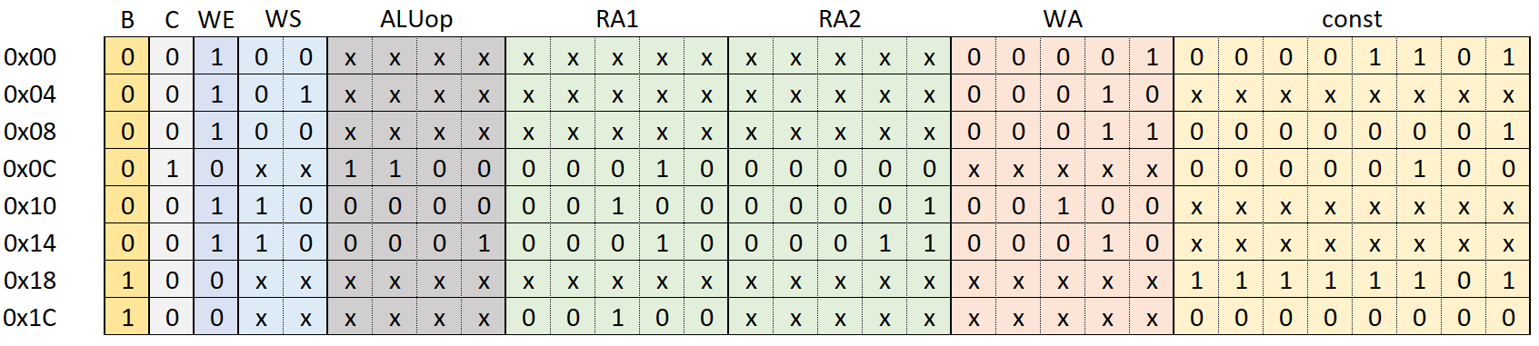
Пример программы

Slide 29
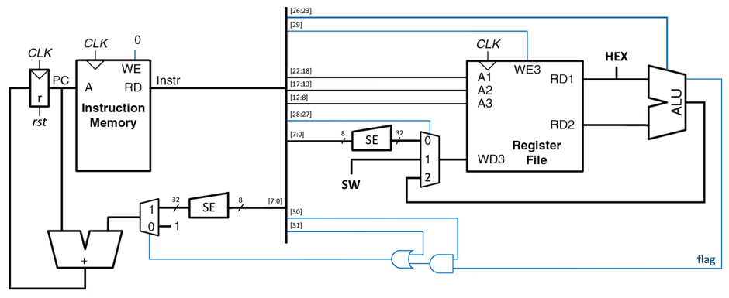
Разрешение записи в регистровый файл
Откуда пишем в регистровый файл
Условный переход
Безусловный переход

Slide 30
План лабораторной работы
1 пара
Пример синтеза памяти на языке Verilog HDL (T)
Синхронная память (T)
Синтез и верификация трехпортового регистрового файла (S)
2 пара
Архитектура и микроархитектура программируемого устройства (T)
Пример программы (T)
Реализация микроархитектуры. Программирование (S)
Проверка на отладочном стенде (S)

